Slide 1










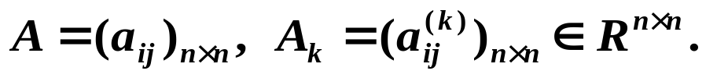
§4 迭代法的收敛性 /* Convergence of Iterative methods */
的收敛条件
充分条件: ||B|| < 1
等价于对
任何算子范数有
必要条件:
？
定义
设：
lim
A
=
A
是指
lim
a
(
k
)
=
a
对所有 1≤ i, j ≤ n 成立。
k
→ ∞
ij
ij
→ ∞

k

k

Slide 2




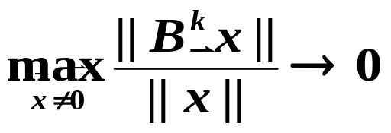








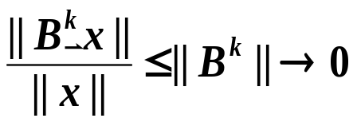


§4 Convergence of Iterative methods
定理
设
存在唯一解，则从任意 出发，
迭代
收敛
⇔
B
k
→
0
证明：
B^{k} → 0
|| B^{k} || → 0
But hey, you don’t
seriously expect me to compute B^{k}
whenever I want to check
the convergence, do you?
对任意非零向量 成立
对任意非零向量 成立
“⇐”：取
则
“⇒”：对任意非零向量
有
从任意 出发， 记 ，则
as k → ∞
第 i 位
收敛

Slide 3
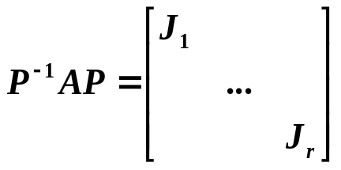
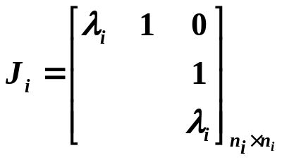
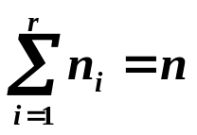
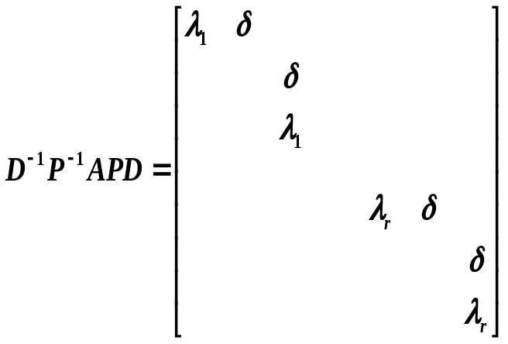
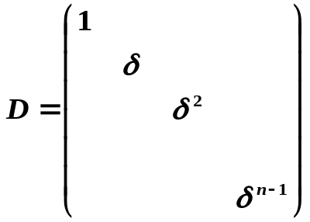


§4 Convergence of Iterative methods
定理
B^{k} → 0 ⇔ ρ ( B ) < 1
证明：
“⇒” 若 λ 是 B 的eigenvalue, 则λ^{k} 是 B^{k} 的eigenvalue 。
证明：对 A 做 Jordan 分解，有 ，其中
， ， λ_{i} 为 A 的 eigen value。
令 ，则有
易证：
是由 导出的算子范数。
所以只要取 δ < ε ，就有|| A ||_{δ} < ρ (A) + ε 。
则 [ρ (B)]^{k} = [ max | λ | ]^{k} = | λ_{m}^{k} |
≤ ρ ( B^{k} ) ≤ || B^{k} || → 0
⇒ ρ (B) < 1
✓
“⇐” 首先需要一个引理 /* Lemma */
对任意 ε > 0, 存在算子范数 || · || 使得 || A || ≤ ρ (A) + ε 。
由 ρ (B) < 1 可知存在算子范数|| · || 使得 || B || < 1。
|| B^{k} || ≤ || B ||^{k} → 0 as k → ∞
B^{k} → 0
迭代从任意向量出发收敛
B^{k} → 0
ρ ( B ) < 1

Slide 4
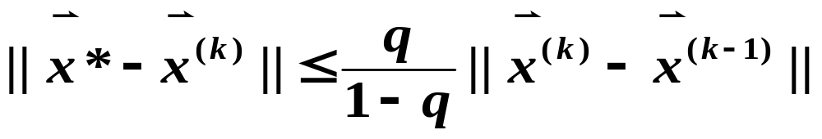
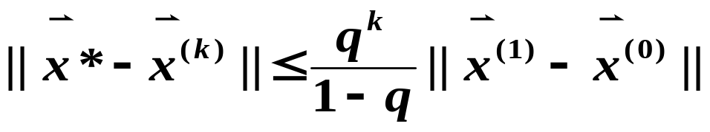
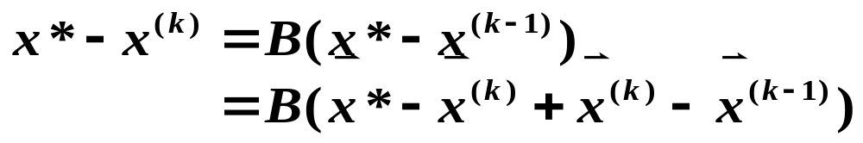
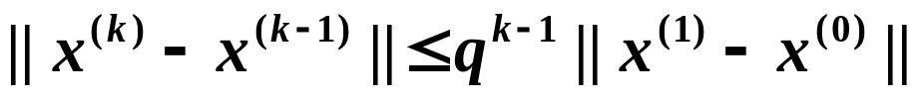
§4 Convergence of Iterative methods
定理
（充分条件）若存在一个矩阵范数使得 || B || = q < 1,
则迭代收敛，且有下列误差估计：
①
②
证明：
①
✓
②

Slide 5


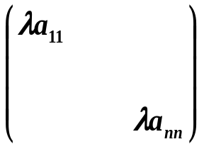



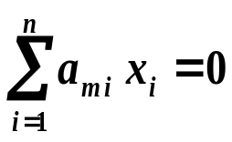


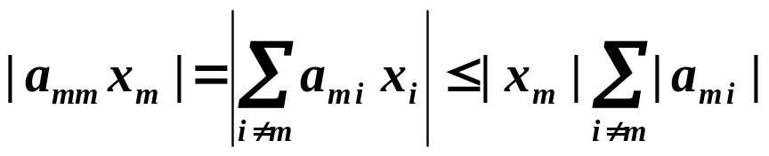
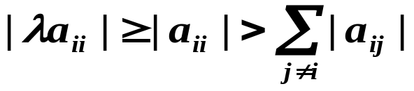
§4 Convergence of Iterative methods
定理
（充分条件）若A 为严格对角占优阵 /* strictly diagonally dominant matrix */ 则解 的Jacobi 和 Gauss - Seidel 迭代均收敛。
证明：首先需要一个引理 /* Lemma */
显然
若A 为SDD阵，则det(A) ≠ 0，且所有的 a_{ii} ≠ 0。
证明：若不然，即det(A) = 0，则 A 是奇异阵。
我们需要对 Jacobi 迭代和 Gauss-Seidel迭代分别证明：任何一个| λ | ≥ 1 都不可能是对应迭代阵的特征根，即 | λI − B | ≠ 0 。
存在非零向量 使得
Jacobi: B_{J} = −D⁻¹( L + U )
关于Gauss-Seidel迭代的证明
与此类似 (p.73)。
另一种证明引理的方法利用
Geršgorin Disc Theorem (p.72)。
记
如果 | λ | ≥ 1 则
是SDD阵
HW:
p.76 #1
a_{ii} ≠ 0
| λI − B | ≠ 0
✓

Slide 6

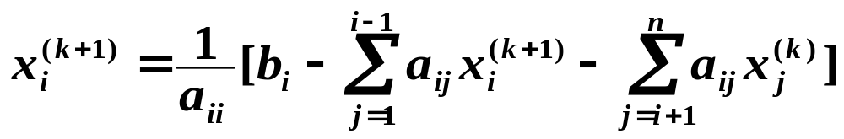
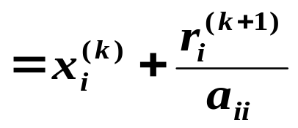
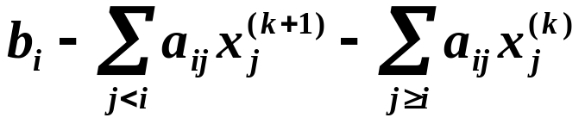


§5 松弛法 /* Relaxation Methods */
换个角度看Gauss - Seidel 方法：
其中r_{i}^{(k+1)} =
相当于在 的基础上加个余项生成 。
/* residual */
下面令 ，希望通过选取合适的 ω 来加速收敛，这就是松弛法 /* Relaxation Methods */ 。
r
(
k
+
1
)
x
(
k
+
1
)
=
x
(
k
)
+
ω
i
i
i
a
ii
0 < ω < 1
低松弛法 /* Under- Relaxation methods */
ω = 1
Gauss - Seidel 法
ω > 1
(渐次)超松弛法 /* Successive Over- Relaxation methods */

Slide 7
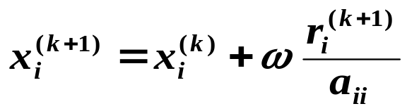
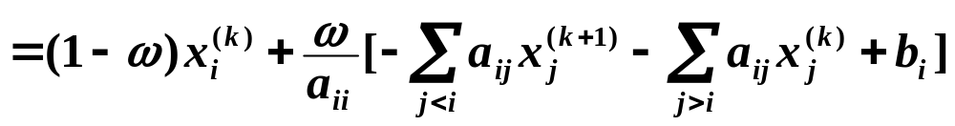
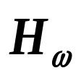


§5 Relaxation Methods
写成矩阵形式：
松弛迭代阵
定理
设 A 可逆，且 a_{ii} ≠ 0，松弛法从任意 出发对某个 ω 收敛 ⇔ ρ ( H_{ω} ) < 1。
Oooooh come on!
It’s way too complicated to compute H_{ω} ,
and you can’t expect me to get
its spectral radius right!
There’s gotta be a short cut …

Slide 8
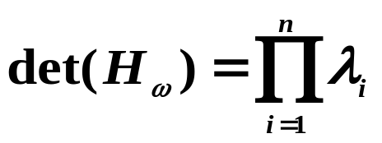
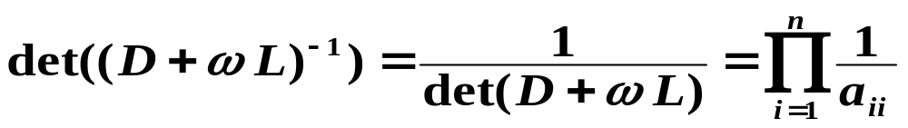
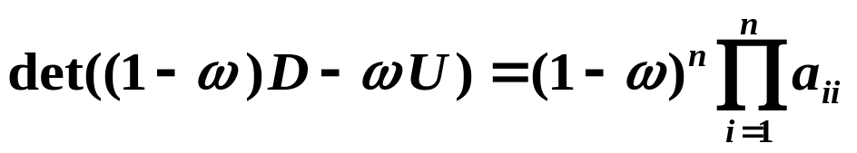

§5 Relaxation Methods
定理
（Kahan 必要条件）设 A 可逆，且 a_{ii} ≠ 0，松弛法 从任意 出发收敛 ⇒ 0 < ω < 2 。
证明：从 出发
利用
，而且收敛 ⇔ | λ_{i} | < 1 总成立
可知收敛 ⇒ | det(H_{ω}) | < 1
⇒ | det(H_{ω}) | = | 1 − ω |^{n} < 1 ⇒ 0 < ω < 2

Slide 9
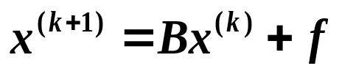



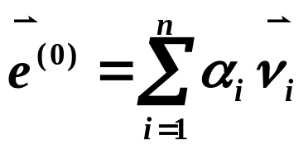
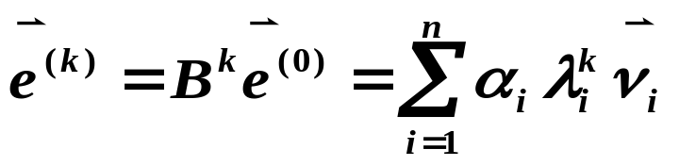

§5 Relaxation Methods
定理
（Ostrowski-Reich 充分条件）若A 对称正定，且有 0 < ω < 2，则松弛法从任意 出发收敛。
Q: What factor determines the speed of convergence?
考察迭代
：设 B 有特征根 λ₁、…、λ_{n} 对
应 n 个线性无关的特征向量 。则从任意 出发， 可表为 的线性组合，即
A: The smaller ρ ( B ) is, the faster the iterations will converge.
~
对于SOR法，希望找 ω 使得 ρ ( H_{ω} ) 最小。

Slide 10

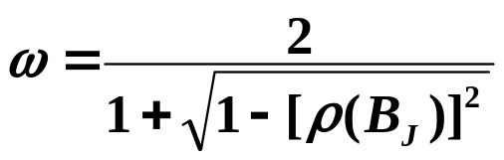

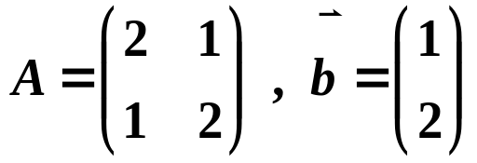

§5 Relaxation Methods
定理
若 A 为对称正定三对角阵，则
且SOR的最佳松弛因子 /* optimal choice of ω for SOR method */
为 ，此时 。
例：
，考虑迭代格式
问：① ω 取何值可使迭代收敛？
② ω 取何值时迭代收敛最快？
解：考察 B = I + ω A 的特征根
λ₁ = 1+ ω , λ₂ = 1+ 3ω
① 收敛要求ρ ( B )<1 −2/3 < ω < 0
② ρ (B) = max { | 1+ ω |, | 1+ 3ω | }
当ω 取何值时最小？
ω = − 1/2
HW: p.77 #5 #7
ω
−2/3
−1/3
0

Slide 11


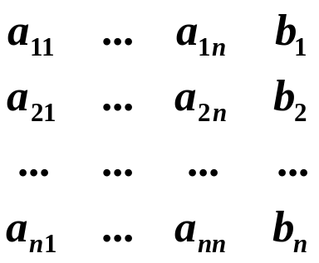
§5 Relaxation Methods
Lab 08. SOR Method
Use the SOR method to solve a given n×n linear system
with an initial approximation and a set of ω’s.
Input
There are several sets of inputs. For each set:
The 1st line contains an integer 100 ≥ n ≥ 0 which is the size of a matrix. n = −1 signals the end of file.
The following n lines contain the
augmented matrix in the following format:
The numbers are separated by spaces and new lines.
The next line contains a real number TOL, which is the tolerance for || · ||∞ norm, and an integer N ≥ 0 which is the maximum number of iterations.
The last line of each test case contains an integer m > 0, followed by m real ω’s.

Slide 12

§5 Relaxation Methods
Output ( represents a space)
For each ω, there must be a set of outputs in the following format:
The 1st line contains an ω and the corresponding number of iterations taken. In the C printf:
fprintf(outfile, "%4.2f%d\n", omega, iter_no );
The corresponding solution or error messages are to be printed as the following:
Each entry of the solution is to be printed as in the C fprintf:
fprintf(outfile, "%12.8f\n", x );
If the matrix A has a zero column, print the message “Matrixhas azerocolumn. No uniquesolutionexists.\n”.
If the method fails to give a solution after N iterations, print the message “Maximumnumberof iterationsexceeded.\n”.
If there is an entry of that is out of the range [ −2¹²⁷, 2¹²⁷ ], print the message “No convergence.\n”.
The outputs of two test cases must be seperated by a blank line.
注意：检查每个a_{ii}时，先向下
找最大元，若非0则交换到对角线上；
否则向上找最大元，若非0则
将该行加到第 i 行上。

Slide 13
§5 Relaxation Methods
Sample Input
( represents a space)
3
4–101
–14–14
0–14–3
0.0000011000
21.051.2
3
10–109
–110–27
0–4106
0.0000000011000
11
–1
Sample Output
( represents a space)
1.057
0.50000000
1.00000000
–0.50000000
1.2011
0.49999997
0.99999998
–0.50000002
1.0010
1.00000000
1.00000000
1.00000000

